Slide 1
Размышления экспертов на основные темы в области воспалительных заболеваний кишечника (ВЗК)
Послеоперационный рецидив
болезни Крона
Профессор Матье Алле
Консультант-гастроэнтеролог
Больница Сен-Луи, APHP
Парижский университет, INSERM U1160
Включенное содержание и интерпретация являются взглядами и мнениями профессора Алле, а не компании Ferring. Компания Ferring проверила презентацию только на предмет соответствия кодексу и фактической точности.
RU-PA-2200017 | V1.0 |декабрь 2021 г.

Slide 2
Раскрытие конфликта интересов
Настоящим я заявляю о следующих оплачиваемых или неоплачиваемых консультациях, деловых интересах или источниках гонораров за последние три года, а также о любых прочих обстоятельствах, которые потенциально могут рассматриваться как конфликт интересов
  Грантовая поддержка: Innate Pharma, Janssen, Takeda, Genentech/Roche
  Гонорары за публичное выступление: Abbvie, Ferring, Genentech, Janssen, Pfizer, Roche, Takeda, Tillots
  Консультирование: Abbvie, Amgen, Biogen, Boehringer-Ingelheim, Bristol Myers Squibb, Celgene, Celltrion, Galapagos, Genentech, Gilead, IQVIA, Janssen, Novartis, Pfizer, Roche, Takeda
  Гонорар докладчика IBD Mirror: Ferring

Slide 3
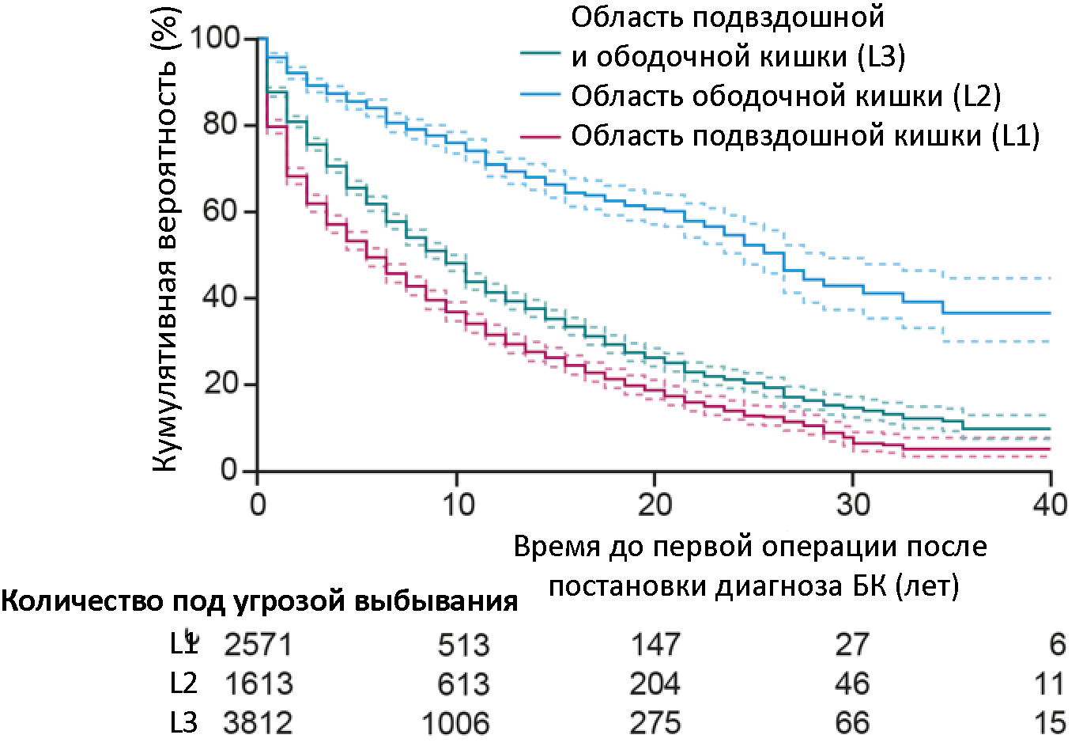
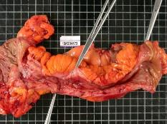


Хирургическая операция при болезни Крона
Большинство пациентов с болезнью Крона перенесли за свою жизнь как минимум одну хирургическую резекцию¹
  49 центров, 16 стран
  Пациенты из реестров популяционного уровня, вторичных и третичных специализированных клиник
Высокая частота рецидивов после илеоцекальной резекции^{2–5}
100
Распределение фенотипов первичной когорты: Локализация заболевания¹
Область подвздошной кишки (L1) | 3878 (31%)
Область ободочной кишки (L2) | 2933 (24%)
Область подвздошной и ободочной кишки (L3) | 5520 (44%)
80
Выживаемость без
вмешательства
60
40
Выживаемость без
симптомов
20
Выживаемость без
эндоскопически выявляемых поражений
0
0
1
2
3
4
5
6
7
8
Годы
Рисунок взят из работы Rutgeerts P et al.⁵
Рисунок взят из работы Cleynen I et al.¹
Изображение любезно предоставлено Д. Казалс
Изображения любезно предоставлены М. Алле
Cleynen I et al. Lancet 2016;387(10014):156–67.
Olaison G et al. Gut 1992;33(3):331–35.
Sachar DB. Med Clin North Am 1990;74(1):183–8.
Rutgeerts P et al. Gut 1984;25(6):665–72.
Rutgeerts P et al. Gastroenterology 1990;99(4):956–63.
БК - болезнь Крона

Slide 4
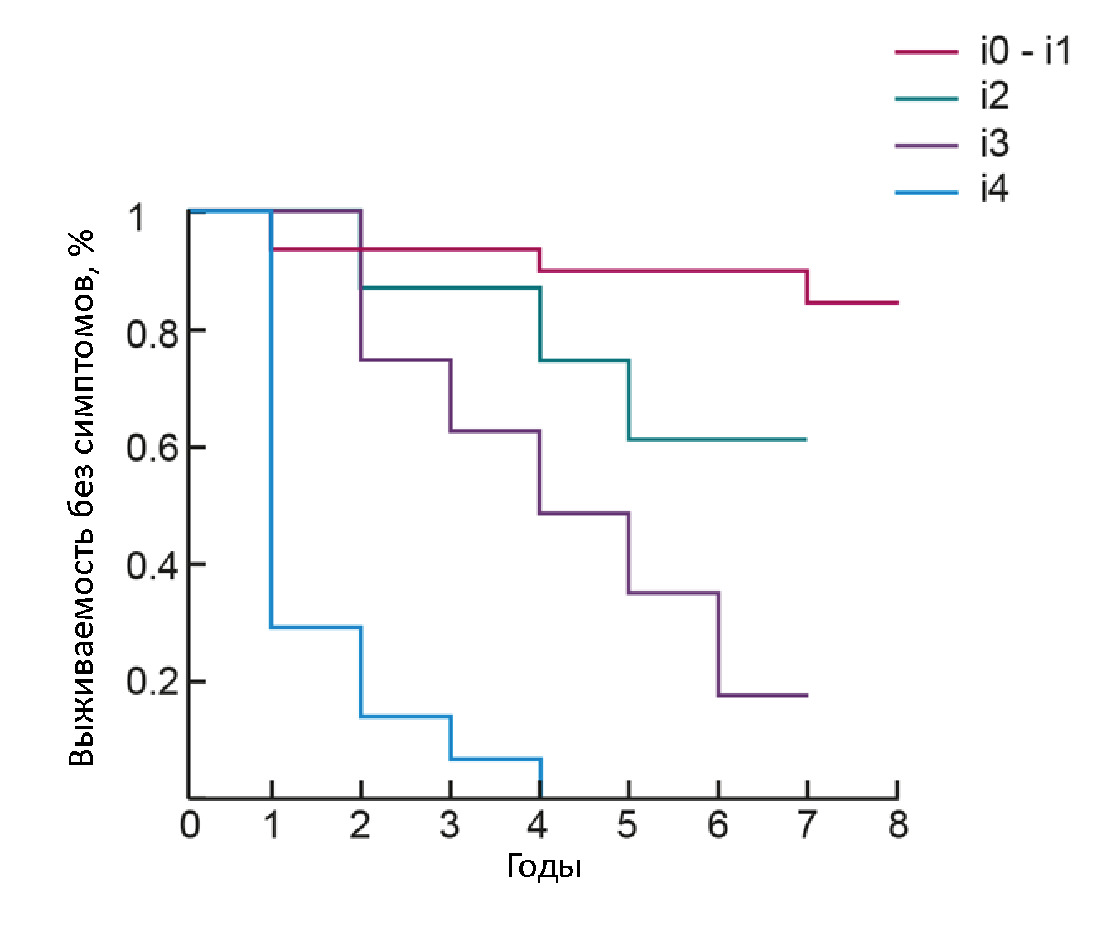
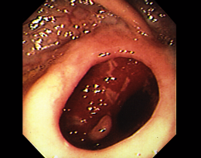
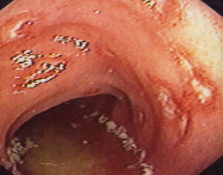

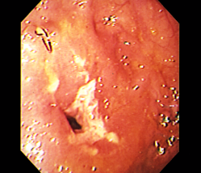
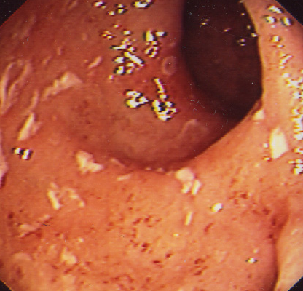
Преимущественная локализация послеоперационного рецидива при эндоскопии
Рецидив локализуется в неотерминальном отделе подвздошной кишки и в области анастомоза в 88% случаев¹
Прогнозирование клинического рецидива с использованием эндоскопии:³
Воспаление
Хирургическая резекция
Анастомоз
Рисунок взят из работы Allez M et al.²
Изображения любезно предоставлены М. Алле
Рисунок взят из работы Rutgeerts P et al.³
Изображение любезно предоставлено Д. Казалс
Rutgeerts P et al. Gut 1984;25(6):665–72.
Allez M et al. Gut 2019;68(11):1961–70.
Rutgeerts P et al. Gastroenterology 1990;99(4):956–63.

Slide 5

Высокая частота клинических рецидивов после операции
Выживаемость без рецидива
Отсутствие факторов риска
Один фактор риска
Два или более фактора риска
100
Совокупная частота клинических рецидивов составила 5%, 37% и 57% через 1, 3 и 5 лет¹
Пациенты с не менее чем двумя клиническими факторами риска* имеют самую высокую частоту рецидивов²
У пациентов без факторов риска частота клинических рецидивов в течение пяти лет составляет 45%²
50
0
0
12
24
36
48
60
72
84
96
Время (мес.)
n 66 66 57 43 27 17 6 3 1
n 85 84 62 34 16 7 4 3 1
n 41 39 24 15 7 2 2
Рисунок взят из неопубликованных данных Алле М.²
Hammoudi N et al. Clin Gastroenterol Hepatol 2020;18(1):141-9.e2.
Алле М. Неопубликованные данные.
*факторы риска включали активное курение во время операции, предшествующие операции на кишечнике, мужской пол

Slide 6
Почему послеоперационные рецидивы так часты?
Приводит ли операция к полному излечению от болезни Крона?
Должны ли мы использовать специфические методы лечения для предотвращения послеоперационного рецидива?

Slide 7
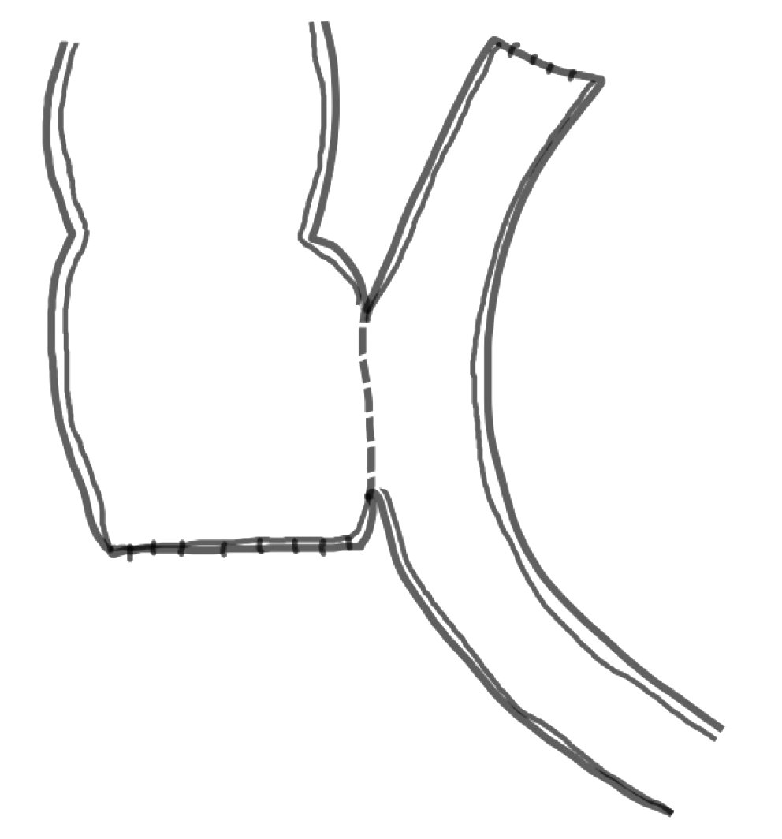

Когорта популяции ReMind^{1–6}
Проспективное многоцентровое исследование
16 центров (Франция и Бельгия)
Сеть из 4 лабораторий (INSERM)
июнь 2021: включено 650 пациентов
>120 включений за год
X
X
MO
MI
M6
X
Отбор пациентов
Участие пациентов в исследовании
Визит 0
Визит 1
Визит 2
Долгосрочное последующее наблюдение
Популяция ReMind
Образцы:
Кровь
Неделя 4
-
Неделя 0
Месяц 0 (М0)
Усиленный выборочный контроль
Месяц 6 (М6)
Отбор проб
Месяц 18
Сбор данных
Кал
Биопсия
Послеоперационная терапия (инфликсимаб, адалимумаб, устекинумаб*)
Рисунок взят из https://grouperemind.org/
Fumery M et al. Am J Gastroenterol 2017;112(2):337–45.
Auzolle C et al. Aliment Pharmacol Ther 2018;48(9):924–32.
Allez M et al. Gut 2019;68(11):1961–70.
Sokol H et al. Gut 2020;69(3):462–72.
Hammoudi N et al. Clin Gastro Hepatol 2020;18(1):141–9.e2.
Hammoudi N et al. Am J Gastroenterol 2020;115(7):1084–93.
Проспективное исследование (IIS)
MI: невоспаленный проксимальный край операционного материала; МО: воспаленная часть подвздошной кишки операционного материала; M6: неотерминальный отдел подвздошной кишки во время эндоскопии через 6 месяцев после операции

Slide 8
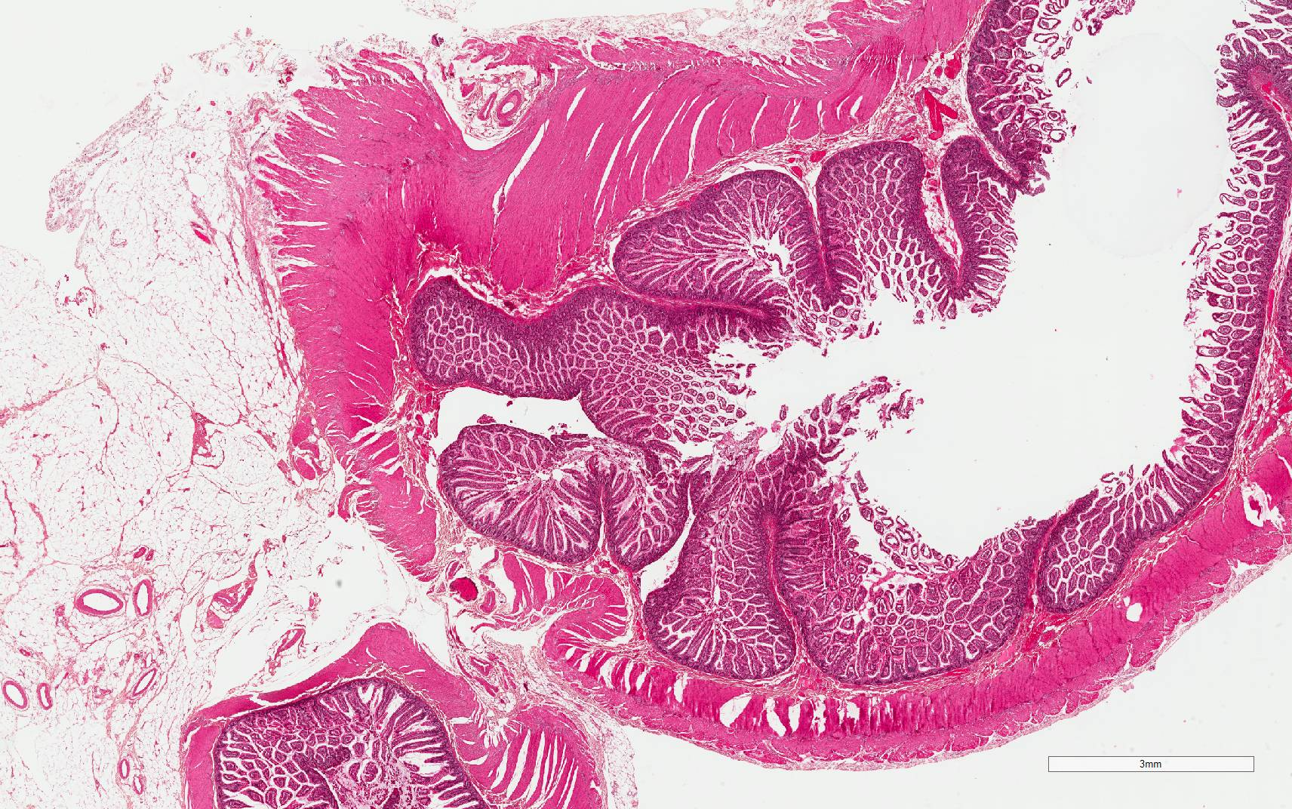
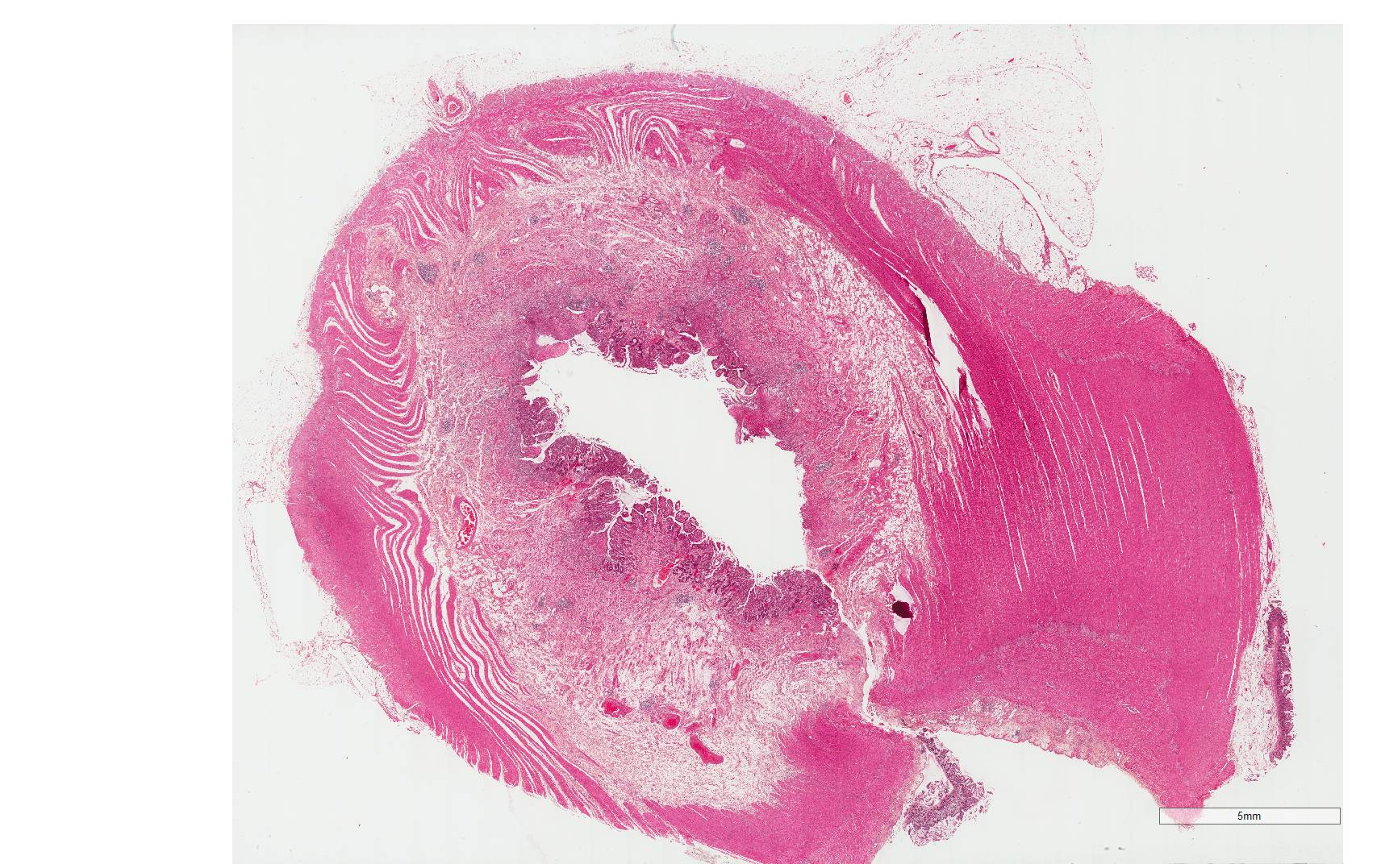
Гистология проксимального края
Субсерозная оболочка
Мышечная ткань
Подслизистая оболочка
MI
Слизистая оболочка: Эпителий + собственная пластинка слизистой оболочки
в сравнении с
Изображения любезно предоставлены ReMind Groupe
MI: невоспаленный проксимальный край операционного материала

Slide 9
Трансмуральные поражения края подвздошной кишки и послеоперационный рецидив¹
Частота рецидива при эндоскопии
100
9%
24%
36%
i3
/
i4
i2
b
100
15 %
i2
а
i1
Отсутствие трансмуральных поражений при БК
Трансмуральные поражения при БК
i0
22%
14 %
7 %
21 %
19%
Клиническая выживаемость без рецидива
50
25%
50
18%
Медианы выживаемости:
- Отсутствие трансмуральных поражений при БК: 53,4 месяцев
- Трансмуральные поражения при БК 28 месяцев
OR: 2,01 (1,15 – 5,76)
p = 0,022
36%
29%
4%
21 %
0
0
12
24
36
48
60
72
84
96
108
120
132
144
0
n: Отсутствие трансмуральных поражений при БК
Время (мес)
Отсутствие поражения (n=65)
Поражения, но не трансмуральные (n=113)
Трансмуральные поражения при БК (n=28)
147 143 110 72 39 22 10 5 2
n: Трансмуральные поражения при БК
21 21 13 6 3
Рисунки взяты из работы Hammoudi N et al.¹
Hammoudi N et al. Clin Gastro Hepatol 2020;18(1):141–9.e2.
БК - Болезнь Крона; OR: отношение шансов

Slide 10
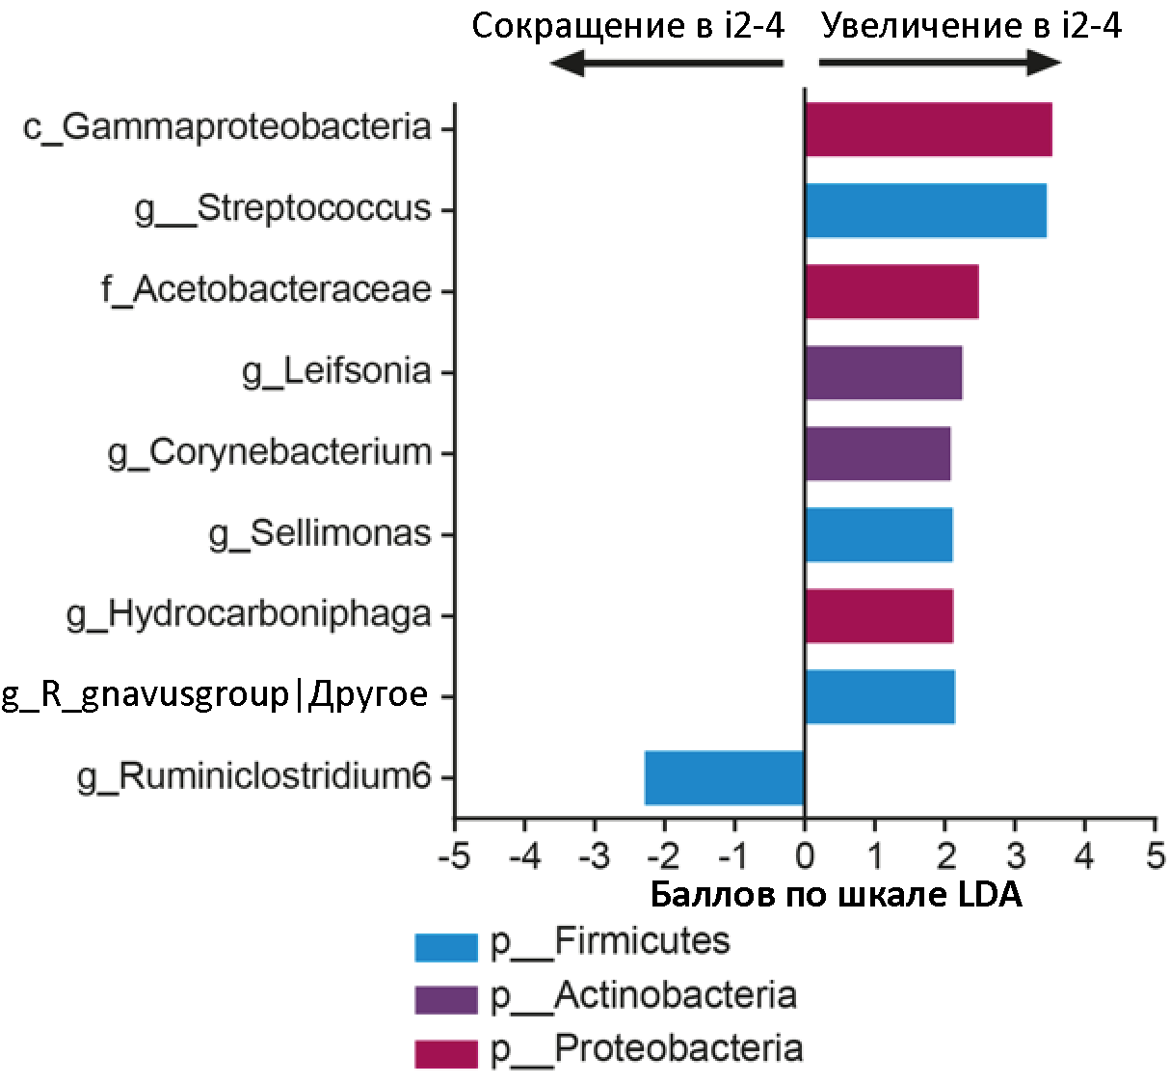
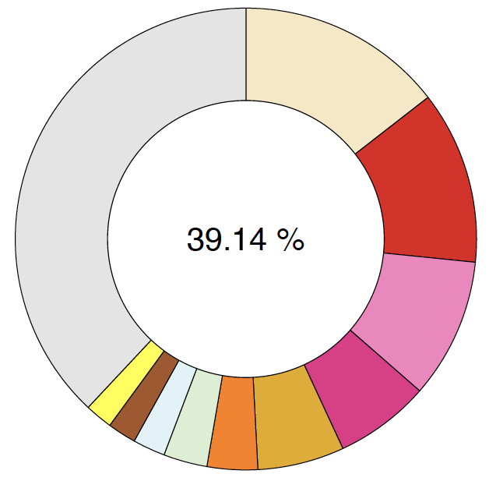
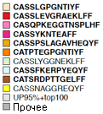
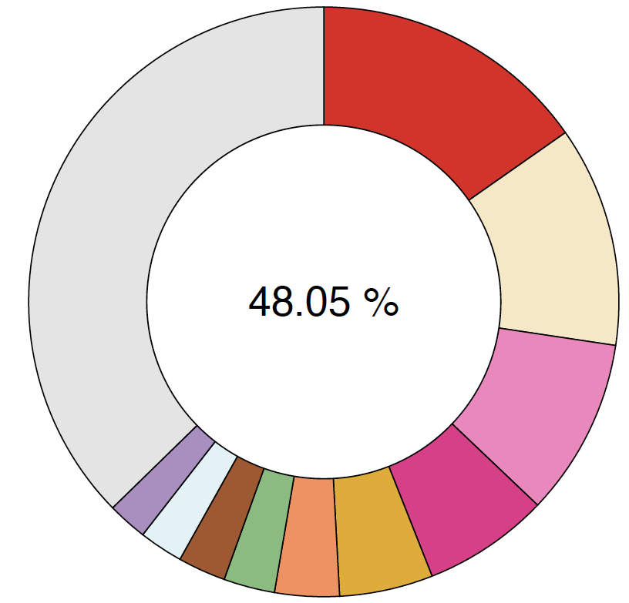
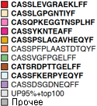
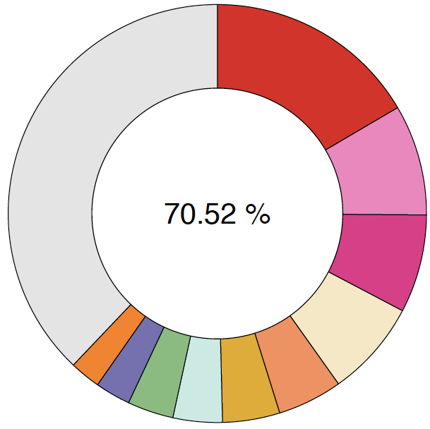
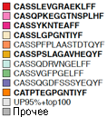
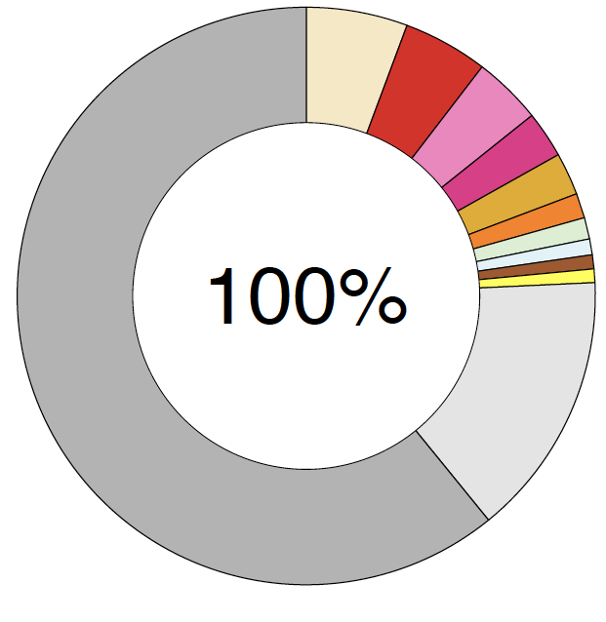
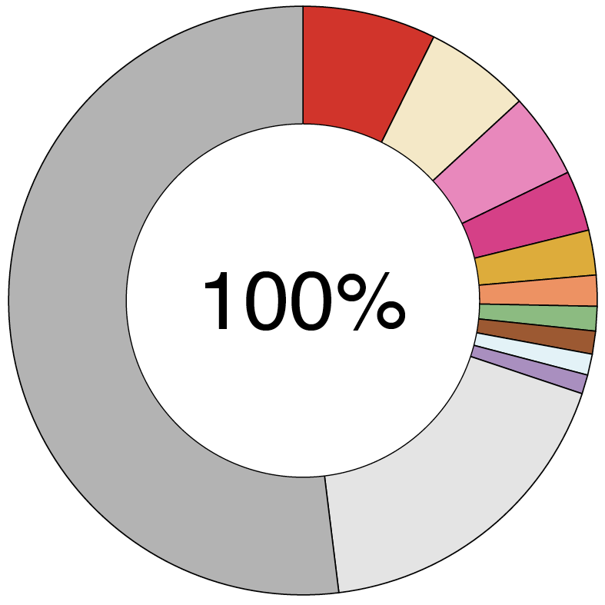
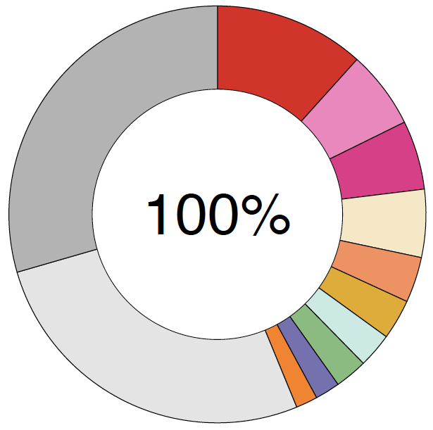
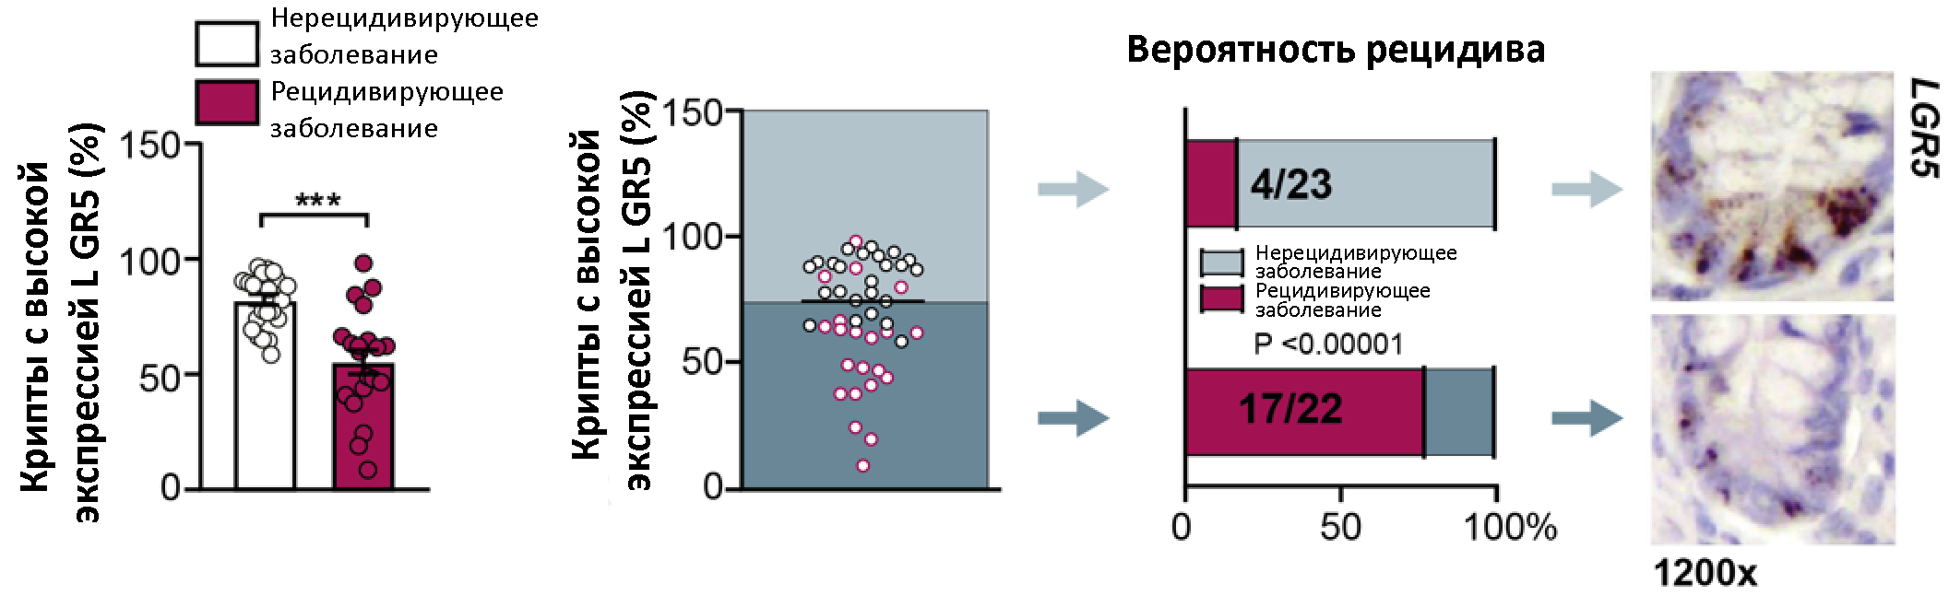
Идентификация биомаркеров, предсказывающих послеоперационный рецидив при эндоскопии
Микробиота²
TCR, клональная экспансия Т-клеток¹
M0
MI
M6
10 лучших клонов
Высокочастотные клоны
Низкочастотные клоны
Рисунок взят из работы Allez M et al.¹
Эпителиальные стволовые клетки, митохондриальная дисфункция³
Рисунок взят из работы Sokol H et al.²
Во время операции несколько бактериальных таксонов связаны с рецидивом на эндоскопии²
Рисунок взят из работы Khaloian S et al.³
Allez M et al. Gut 2019;68(11):1961–70.
Sokol H et al. Gut 2020;69(3):462–72.
Khaloian S et al. Gut 2020;69(11):1939–51.
LDA: линейный дискриминантный анализ; LGR5: рецептор 5, связанный с G-белком, содержащий богатые лейцином повторы; MI: невоспаленный проксимальный край операционного материала; МО: воспаленная часть подвздошной кишки операционного материала; M6: неотерминальный отдел подвздошной кишки во время эндоскопии через 6 месяцев после операции

Slide 11
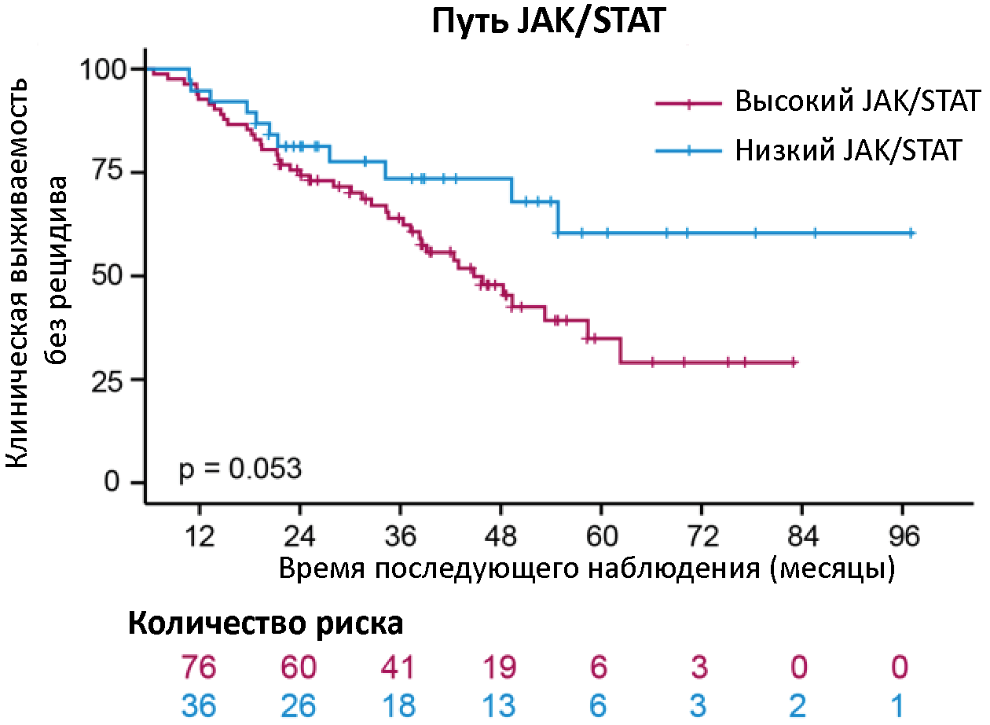
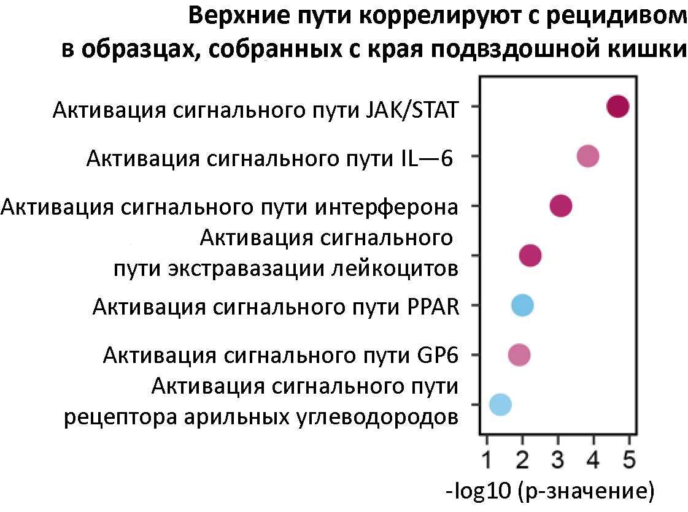
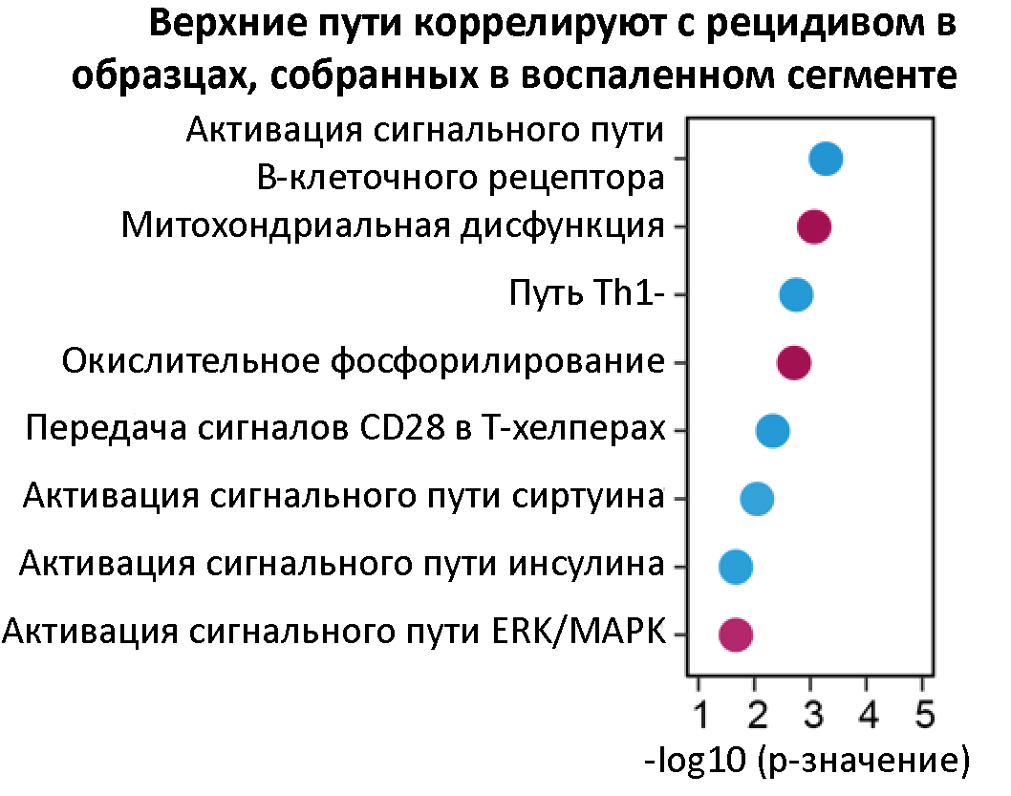
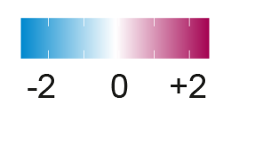
Идентификация профилей экспрессии генов, связанных с повышенным риском послеоперационного рецидива¹
Нормализованная оценка обогащения
Рисунки получены из работы Ngollo M et al.¹
Рисунок получен из работы Ngollo M et al.¹
Модель | Переменные | ИЛИ (95% ДИ) | Переменный фактор п | Модель AUC | Модель AIC | Модель п
Клиническая | Активное курение | 5,14 (1,2-36,52) | 0,049 | 0,68 | 85
 | Послеоперационная анти-ФНО терапия | 0,18 (0,05-0,58) | 0,005
 | Трансмуральное поражение края подвздошной кишки | 5,43 (0,77-114,74) | 0,15
 | Мужской пол | 1,12 (0,35-3,71) | 0,848
Клиническая плюс экспрессия генов | Активное курение | 7,08 (1,38-61,16) | 0,037 | 0,85 | 80 | 0,0125
 | Послеоперационная анти-ФНО терапия | 0,14 (0,03-0,49) | 0,003
 | Трансмуральное поражение края подвздошной кишки | 5,52 (0,72-121,66) | 0,157
 | Путь митохондриальной дисфункции | 1,45 (1-2,21) | 0,061
 | Путь JAK/STAT | 2,25 (1,2-5,17) | 0,026
Интеграция JAK/STAT и путей митохондриальной дисфункции в клиническую модель улучшила прогноз
послеоперационного рецидива.
Ngollo M et al. Неопубликованные данные. Личное сообщение от Матье Алле. 2021 г.
AIC: информационный критерий Акаике; AUC: площадь под кривой; CD: кластер дифференцировки; ДИ: доверительный интервал; ERK: киназа, регулируемая внеклеточным сигналом; GP: гликопротеин IL: интерлейкин; JAK: Янус-киназа; МАРК: митоген-активируемая протеинкиназа; OR: отношение шансов; PPAR: рецептор, активируемый пероксисомными пролифераторами; STAT: преобразователи сигналов и активаторы транскрипции; Th: Т-хелпер; TNF: фактор некроза опухоли

Slide 12
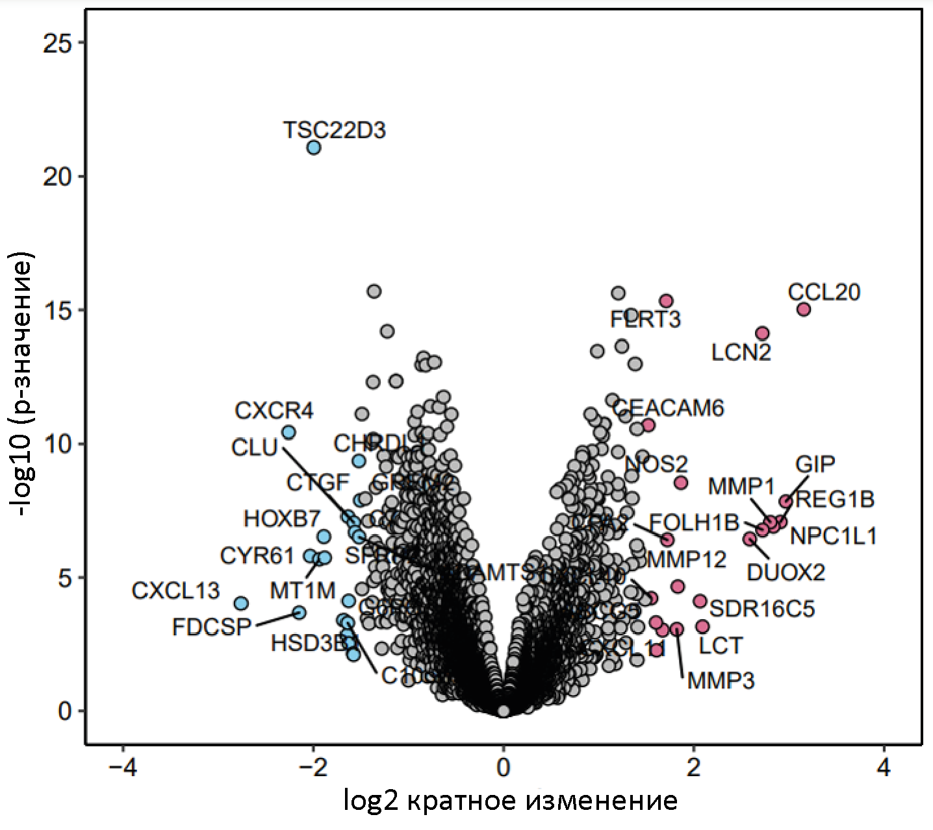
Эндоскопическая ремиссия не равна молекулярной ремиссии¹
Графики рассеяния для большого массива данных дифференциально экспрессируемого гена при послеоперационном рецидиве БК i0 (n = 36) по сравнению с контролем (n = 25)
Отображаются кратное изменение log2 и p-значения -log10.
Красные точки представляют гены с повышенной экспрессией в группе i0, а синие точки — гены с пониженной экспрессией.
Небиологически значимые гены представлены черным цветом.
Рисунок получен из работы Ngollo M et al.¹
Ngollo M et al. Неопубликованные данные. Личное сообщение от Матье Алле. 2021 г.
БК - болезнь Крона

Slide 13
Раннее вмешательство для поддержания хирургически индуцированной ремиссии
Воспаление → фиброз стриктуры → → Хирургия
→ изъязвления→ свищ
Окно возможностей*
Качество жизни
Клиническая активность
Повреждение ткани
2014 2015 2016 2017 2018 2019 2020 2021
*раннее вмешательство
Notes:
Теоретический пациент с БК: прогрессирование и необходимость хирургического вмешательства

Slide 14
Что нам стало известно сегодня?
1
Разнообразные гистологические и молекулярные аномалии (трансмуральные поражения, сигнатуры экспрессии генов и клональная экспансия Т-клеток) в проксимальном крае хирургического материала связаны с повышенным риском послеоперационного рецидива.
2
Многие гены активируются даже при эндоскопической ремиссии, что позволяет предположить, что эндоскопическая ремиссия не равна молекулярной ремиссии.
3
Частота рецидивов после операции очень высока, и, в целом, эти данные свидетельствуют о том, что операция не соответствует полному разрешению болезни у большинства пациентов.
БК - болезнь Крона

